Slide 1




Slide 2






银行业构建开放平台，打造金融新生态
中国银行
华瑞银行
浦发银行
实现有限开放，以服务自身分行和控股集团服务为主题，解决服务的内部输出问题。
以嵌入式场景SDK输出为主，实现快速的能力输出，有效推广金融服务。
以原子级服务输出为主，包括开放平台、互联网数据交互平台、H5融合平台，实现多路服务。

Slide 3
何为金融API开放平台
能力输出
能力引入
基于内外部服务治理，在方便、快捷、安全、标准的前提下，向合作伙伴提供能力，构建合作开放的生态圈。
将独立的外部资源引入，通过服务聚合、服务路由、标准化实现对内部的能力供给。包装后的外部能力可以同时对外输出。
账
户
能
力
营
销
能
力
理
财
能
力
中
介
能
力
融
资
能
力
技
术
能
力
信
用
能
力
…
输出
服务调用者
开放平台
服 务 能 力 整 合
引入
服务提供者

Slide 4
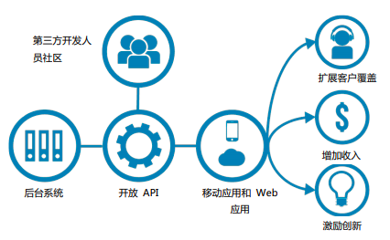

API成为新的商业模式
公司或组织(API提供者)将其内部的数据资产或服务，通过API的方式提供给内部或第三方(API消费者)，以更好的开发和提升其业务价值。
API的长尾性质表现在:它使多样化的品种、差异化的应用，因共同嫁接于开 放的系统平台，而免去了巨大的初始固定投入，随着品种的长尾不断延长，边 际成本呈现递减之势。即便每个应用程序都不是非常流行，但当几千个应用的 流量累积在一起，利润就巨大了。
一旦API就绪，平台的范围经济作用就充分发挥出来。因为变换花样不耗成本， 越变花样，成本越低;越变花样，增值越多。在高度竞争中，规模经济往往趋 向降价竞争，而范围经济往往趋向提价竞争。

Slide 5
构架银行API经济生态圈
个人
一般企业
区域特色企业
购物中心
合作商户
汽车销售代理
账户信息
存款/理财
消费贷等
账单服务
企业银行服务
信贷服务
风控
电商上下游融资等
金融服务
贷款/分期付款服务
供应链金融服务
O2O信贷
刷卡促销，积分等合作伙
伴忠诚度计划，
数据运营提供增值服务
房产经纪公司
网购
手机充值
信用卡还款
游戏等点卡
影视票务
商旅服务
水电气等公
共缴费
佣金管理
第三方支付
数字钱包
银联便民支付
贷款/分期付款服务 风控
B
网点/ATM定位
外汇汇率
旅游贷款
旅游中介公司
信用卡支付
信用卡还款
信用评分
电商上下游融资等
金融服务
信用卡公司
贷款/分期付款服务
电商平台
账户服务
账户服务
就医挂号
移动支付(TSM)
保险公司
证券公司
美容整形机构
医院
电信运营商

Slide 6
API经济收益
API 提供者的收益
应用开发者的收益
1. 从原来一般不能独自扩展到的市场或客户 群获取新客户
2. 更关注核心价值
3. 扩展品牌知名度并提高品牌忠诚度
4. 更容易找到合作伙伴并提高收入
5. 通过外部创新、众包等方式获得效益
6. 新业务模式的创收
7. 降低开发成本
8. 持续理解业务应用需求
9. 更快更好的实现业务跨平台/跨设备
1. 利用现有的资源和服务快速构建应用，降 低成本并大大缩短开发周期
2. 将不同API的能力融合，推动业务创新
3. 通过加入其他API生态系统来吸引更多的使 用者
4. 一定程度上具有选择API提供者的自由，避 免锁定
5. 更关注于核心竞争力和增值，而不是通用 功能
6. 通过API创建新的业务机会

Slide 7




关注点
开放内容
基于银行生态圈体系，提供持续的服务能力输出，依据不同的开发者选择性提供服务内容；
开放对象
开放内容
服务管理
对开发者的接入审核，API调用的持续监控、评估管理；
KEY WORDS
服务管理
服务的生命周期管理；原子级、组合交易梳理；服务标准化；A/B服务；
平台运营
持续集成、自动化部署；服务健康状态监控；日志归集；自动化沙箱；7*24服务
开放对象
平台运营

Slide 8
多种接入模式
H5接入
SDK接入
1.提供嵌入式SDK开发包,方便IOS/Android集成
2.提供场景流程或只提供安全通讯
1.提供标准场景的H5页面
2.第三方仅需要进行URL嵌入-URL加密
接入方式
API接入
混合模式
1.提供原子和组合API服务
2.业务场景的包装由第三方进行
依据不同客户、不同场景不同接入方式

Slide 9
能力开放模式
场景型银行
合作方企业领域:应用场景逻辑
精确定位企业实际需求，提升银企合作效率为目的
1.提供简单的个性化UI界面
2.提供复杂的业务流程定制
3.提供小微企业差异化服务方案
4.降低企业接入门槛，缩减企业开发成本
合作方企业领域(银行延展):金融场景逻辑
APP
业务SDK
银行延展领域:金融基本逻辑
合作型银行
基本SDK
基础业务封装，与业务场景的耦合度低，一组合方式提升能力输出，场景应用数量增长较快
银行延展领域:金融基本逻辑
1.提供基础API和业务封装
2.提供H5业务流程
API

Slide 10

完整的平台体系
合作机构
合作机构应用
第三方应用
终端用户
F5/SSL
内部能力服务
开发者门户(内外)
访问控制
流量控制
服务注册中心
管理平台
核心能力
系统管理
开发者指南
路由分发
协议转换
账户服务
贷款服务
支付能力
熔断降级
异常处理
环境管理
API列表
信用卡能力
安全防护
数据处理
参与者管理
支持中心
服务管理
开放网关
服务枢纽
管理中心
第三方征信
认证中心
用户中心
缓存中心
模拟沙箱
规则管理
公积金/社保
沙箱测试
调度平台
参数平台
消息平台
日志平台
系统监控
支撑平台
反欺诈
文件服务器
监控报表
外部接入服务
开放平台
持续构建平台
运营监控平台
开发者门户、开放网关、支撑平台、管理平台、服务枢纽五大基础组件

Slide 11
开放平台接入流程
生
产
网
关
生
产
服
务
集
成
互联网
核心
电子账户
APP1
支付
平台
用户
消费支付
APP2
内部服务提供者
测
试
网
关
测
试
服
务
购买保险
外部
征信
外部服务提供者
APP3
沙
箱
网
关
模
拟
沙
箱

Slide 12
网关主要功能
核心业务和非核心业务分组
接口降级
多维度优先级控制
多渠道接入支持
特定接口定制流程
动态路由
熔断降级
各种参数的动态配置
灰度发布
服务权限控制
多协议的支持
统一异常处理
服务安全，加密解密加签验签
日志管理
集群管理
通道控制，线程资源控制
……

Slide 13
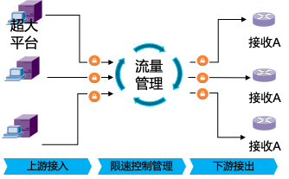
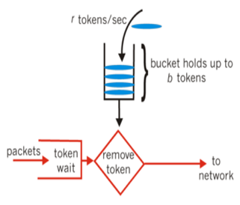
流量控制过滤器
为了避免请求泛滥，给API设置速度限制很重要，通过参数控制交易发起频率。在设计上实现平台交易上游和下游双向限速，从而保证平台运行稳定性和吞吐量最优。
实时的流量控制包括多种维度：开发者、接入网关、应用、服务

Slide 14
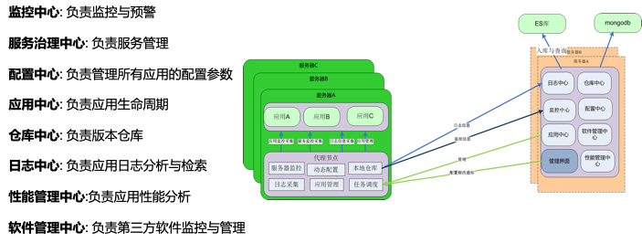
运维中心主要功能

Slide 15
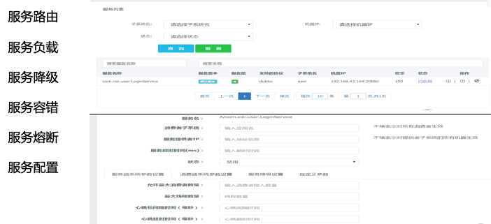
服务治理

Slide 16
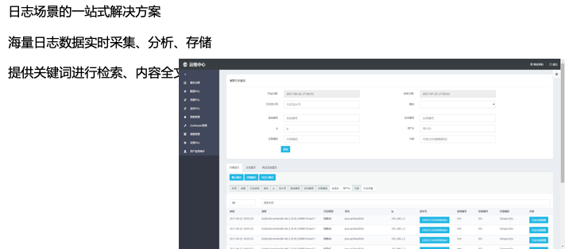
日志中心

Slide 17
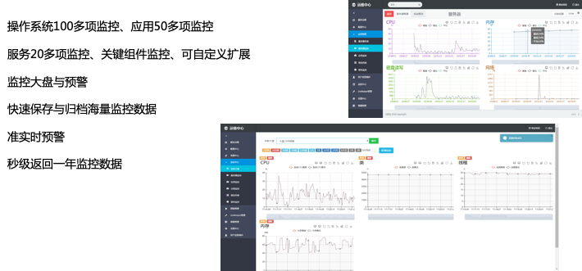
监控中心

